Slide 1
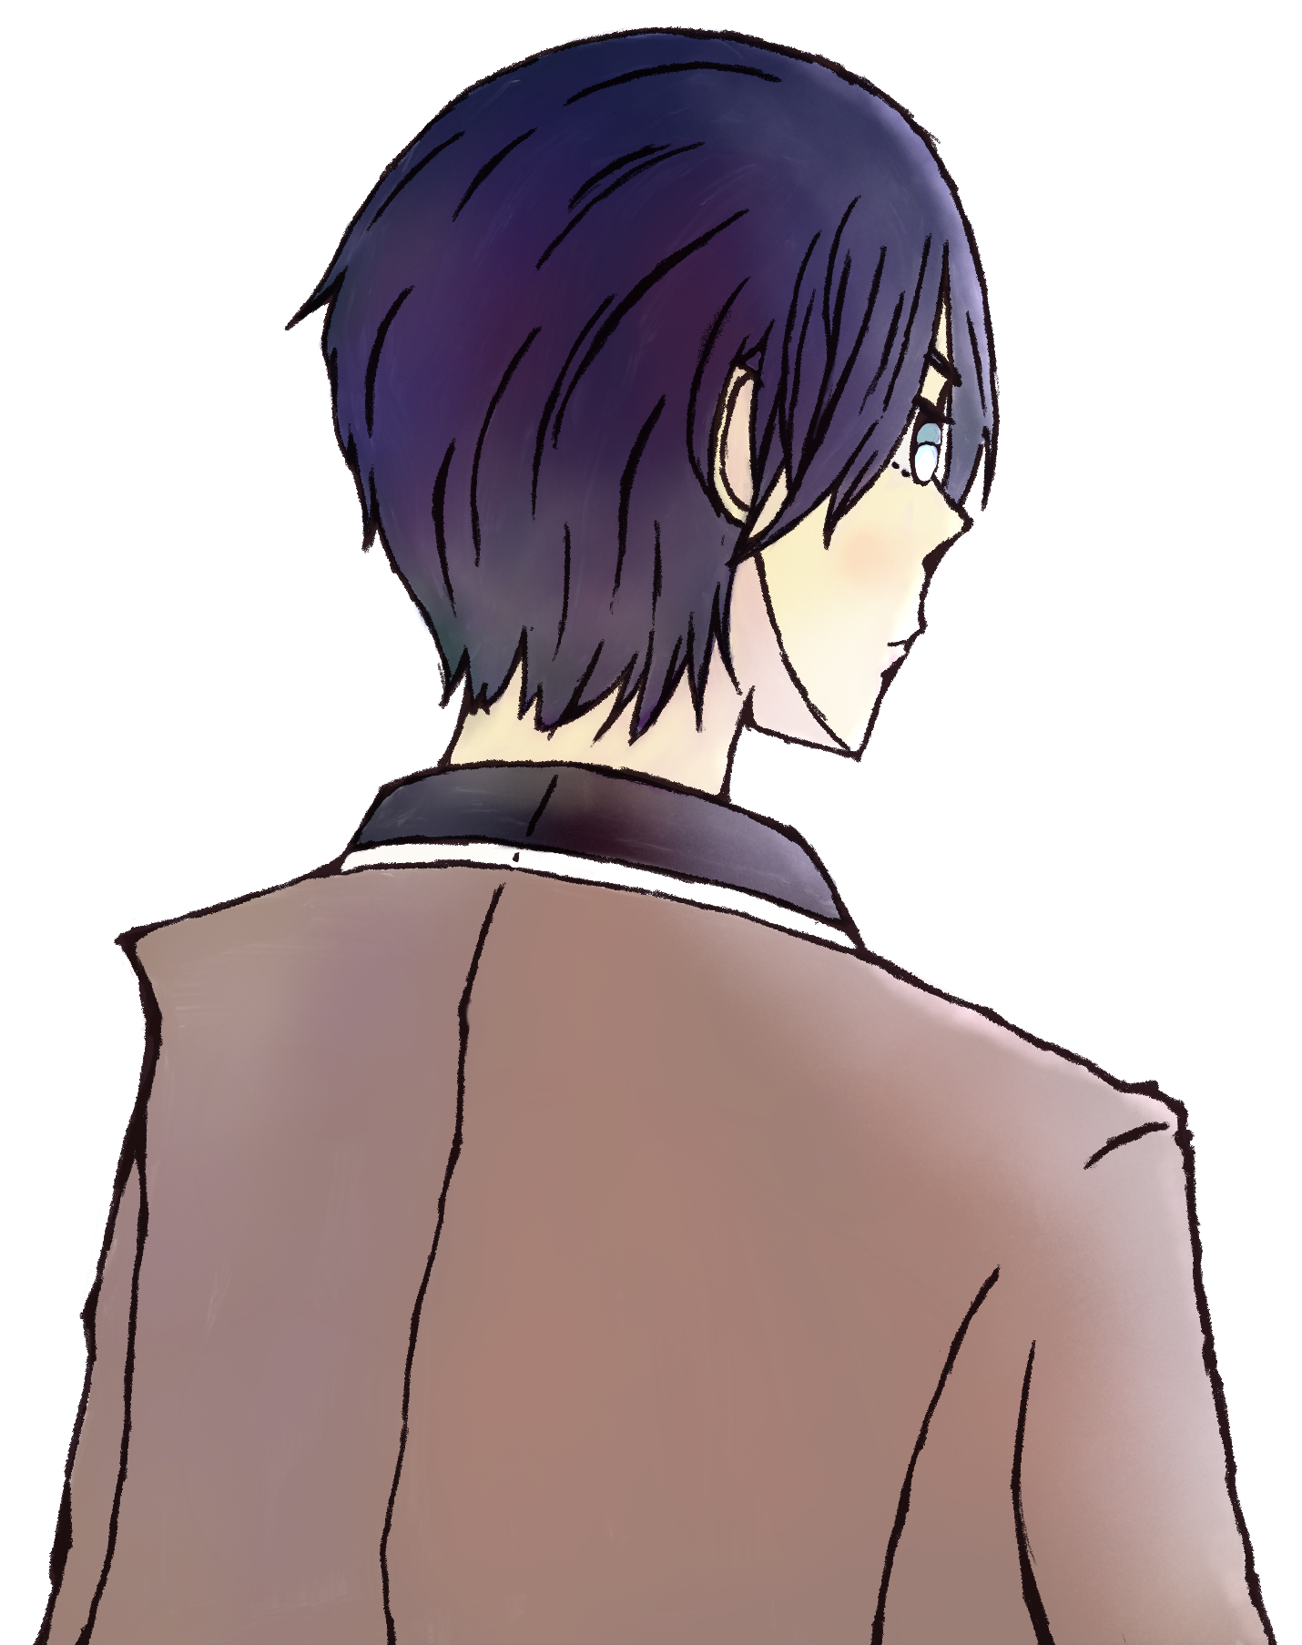
かざま しゅほ
風間 珠帆

Slide 2
重 要
帽子をよく
かぶって
いる人 ‼
かざま しゅほ
風間 珠帆

Slide 3
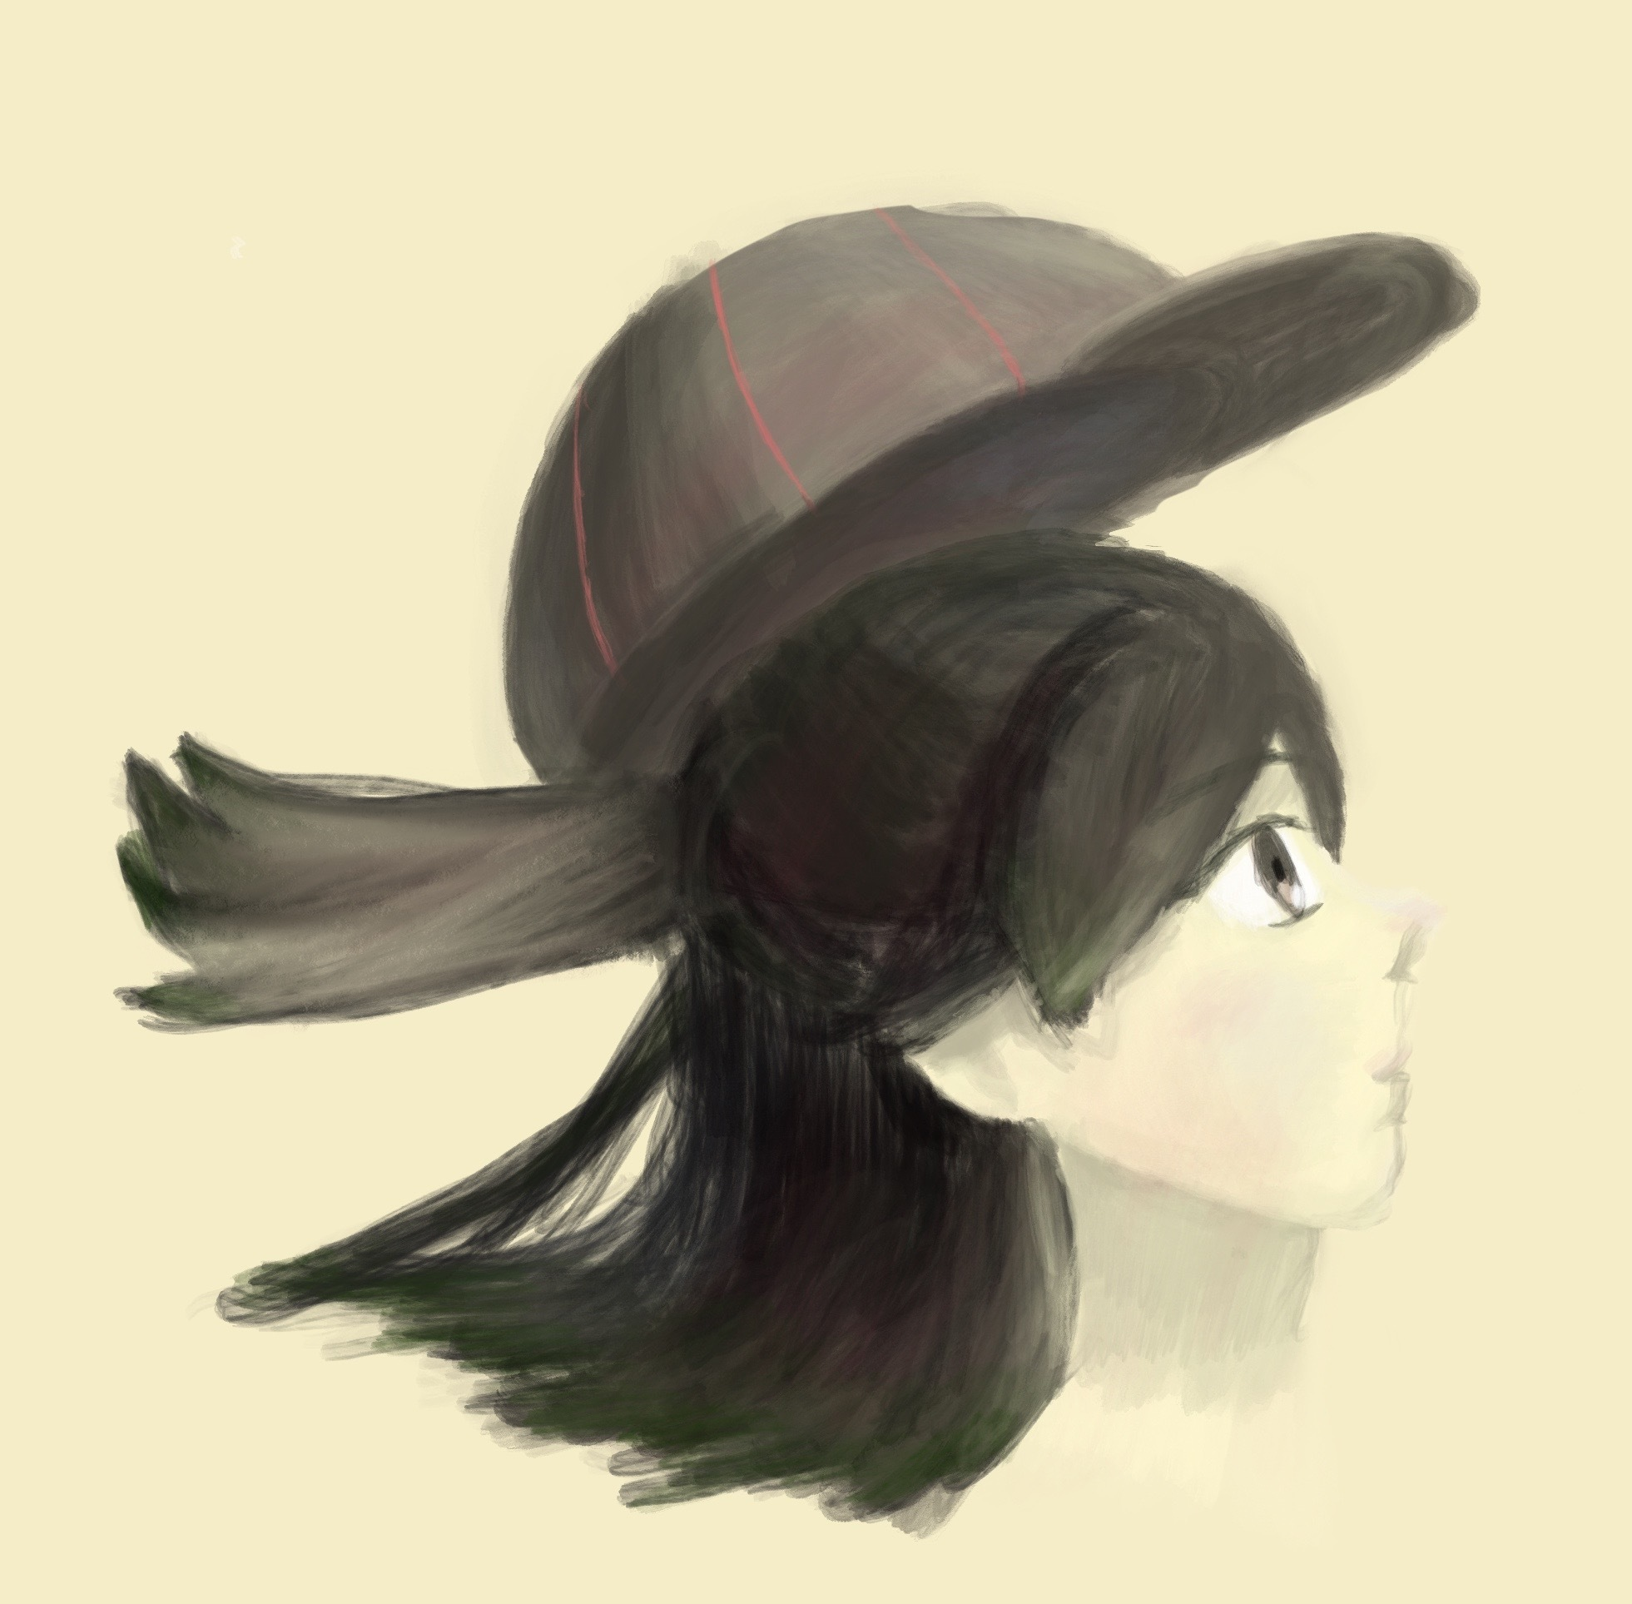
経 歴
（学歴編）
ざっくり
高校 工学・情報
大学 情報科学
を勉強してまいり

Slide 4
経 歴
（学歴編）
はんだ付け（など）が
出来る‼
ざっくり
高校 工学・情報
大学 情報科学
を勉強してまいり

Slide 5
経 歴
（仕事編）
カッコつけましたが
ただのバイトです
IT関連ですと
大学 国際統合睡眠医科学研究機構
（通称IIIS）でアルバイト
卒後 小さいIT系の会社に９か月

Slide 6
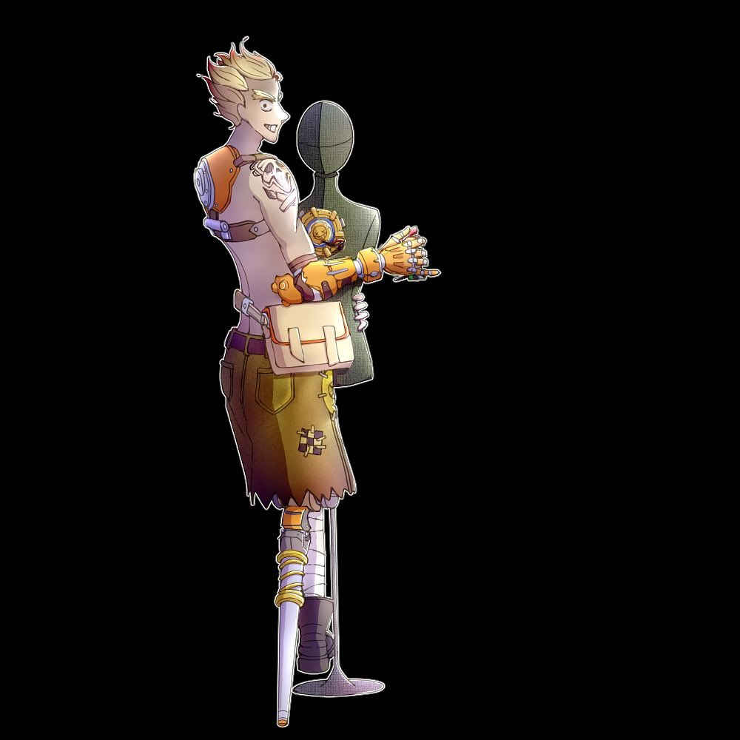
IT以外だと
パチスロ
ボートレース
雀荘
etc.

Slide 7

書けるか書けたか書ける予定の言語など
訳：触ったことあるよ
HTML, CSS, jQuery, JavaScript, React, Angular
Python, Java, C, C++, C#, アセンブリ
Microsoft Azure, AWS
※Pythonは中でも
音声機械学習・自然言語処理・画像、動画の取り扱いなど

Slide 8

見栄を張っていないVer.
赤：できる 黒：対応は早そう
HTML, CSS, jQuery, JavaScript, React, Angular
Python, Java, C, C++, C#, アセンブリ
Microsoft Azure, AWS

Slide 9
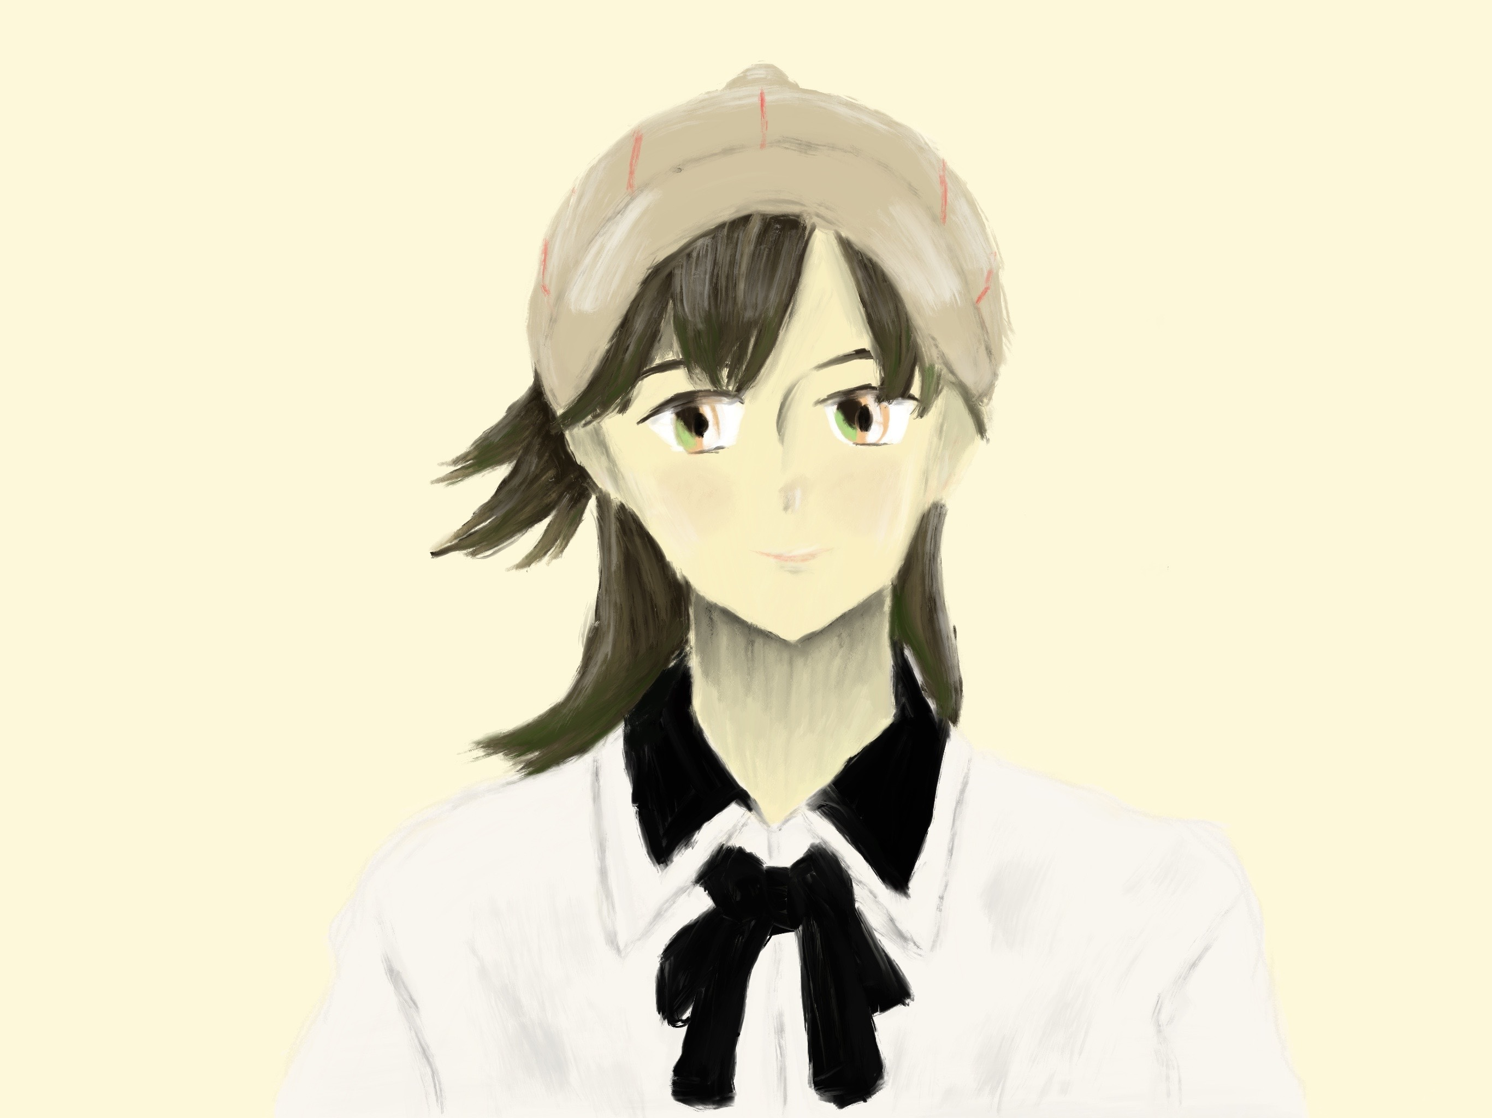
お気づきかもしれませんが
絵を描くのが好きです！！
これまでの挿絵はすべて自家製でした

Slide 10
重 要
ありがとう
ございました‼
かざま しゅほ
風間 珠帆

